Slide 1
Français

Slide 2
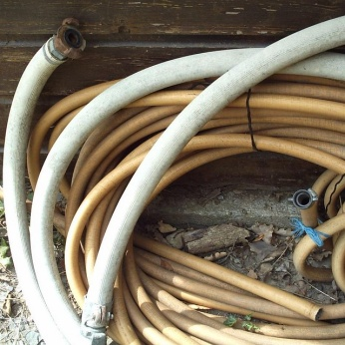
Rappel : La lettre y, quand elle n’est pas entre deux voyelles se prononce comme si c’était un i
un pyjama – un yaourt – une bicyclette
un lynx – sympa – un poney
La lettre y entre deux voyelles : rayon rai-ion
un crayon – payer– joyeux – essayer
bruyant – un tuyau – effrayant – balayer

Slide 3
Les lettres sh et sch qui se prononcent « ch »
un tee-shirt
un short
un schéma

Slide 4

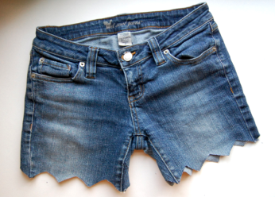
Les lettres sh et sch qui se prononcent « ch »
un tee-shirt
un short
un schéma

Slide 5
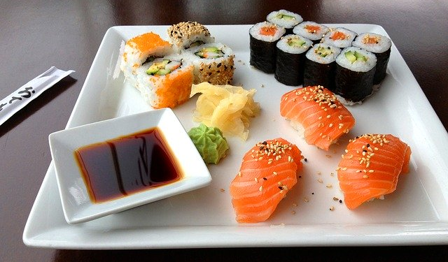
Les lettres sh et sch qui se prononcent « ch »
un short – tout schuss – un shampoing
faire du shopping – le shérif – un flash
un schéma – un milk-shake – des sushis

Slide 6
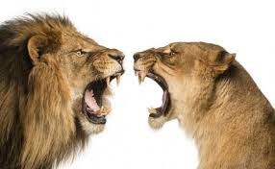
La terminaison des verbes en -ent
RAPPEL :
Les chats jouent. ⇨ Ils jouent.
Le lion et la lionne rugissent. ⇨ Ils rugissent.

Slide 7
Quelques révisions sur les lettres eu
Les lettres eu se prononcent généralement « eu » comme dans
peu – jeu – feu – eux – pneu
mieux – heureux – jeudi
Dans certains mots les lettres eu se prononcent « e » comme dans
peur – leur – seul – neuf – odeur
skieur – erreur – fleur – voleur

Slide 8
eu prononcé « u » dans « j’ai eu »
J’ ai eu de la chance.
Tu as eu
il/elle a eu
Nous avons eu
Vous avez eu
Ils/elles ont eu

Slide 9
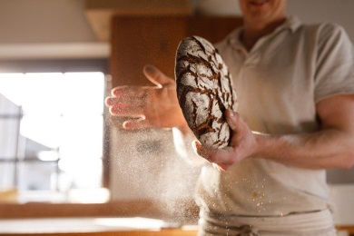

Terminaison er et ez prononcées « é » comme dans
un cahier – cassez – chez – un boulanger
Terminaison et prononcé « è » comme dans
un sorbet – un jouet – un sommet – un buffet

Slide 10
Il était une fois une femme vivant toute seule avec son fils unique.
Tous deux travaillaient dur, mais ils étaient pauvres.
– Jack, dit un jour la maman, il faut que tu ailles au marché pour y vendre notre vache. Tâche d’en tirer un bon prix, car elle est notre dernier bien !
Sur le chemin, Jack rencontra un petit vieux qui lui proposa d’échanger sa vache contre cinq haricots. Le jeune garçon commença par refuser, mais l’homme lui affirma que les haricots étaient magiques et qu’il ne faudrait qu’une nuit pour grimper jusqu’au ciel….
Jack et le haricot magique adapté par Anne Royer
© éditions Lito

Slide 11
Le quiz du jour
Jack et sa mère étaient... ?
a
c
effrayants
d
pauvres
b
méchants
riches
Notes:
72

Slide 12
Le quiz du jour
Jack et sa mère étaient... ?
a
c
effrayants
d
pauvres
b
méchants
riches
Notes:
72

Slide 13
Le quiz du jour
Où la mère de Jack lui demande-t-elle d’aller ?
a
c
dans sa chambre
d
au champs
b
à l’école
au marché
Notes:
72

Slide 14
Le quiz du jour
Où la mère de Jack lui demande – t –elle d’aller ?
a
c
dans sa chambre
d
au champs
b
à l’école
au marché
Notes:
72

Slide 15
Le quiz du jour
Quel est leur dernier bien ?
a
c
leur terre
d
leurs poules
b
leur vache
leur maison
Notes:
72

Slide 16
Le quiz du jour
Quel est leur dernier bien ?
a
c
leur terre
d
leurs poules
b
leur vache
leur maison
Notes:
72

Slide 17
Le quiz du jour
D’après le vieil homme, les haricots sont … ?
a
c
magiques
d
écoeurants
b
délicieux
beaux
Notes:
72

Slide 18
Le quiz du jour
D’après le vieil homme, les haricots sont … ?
a
c
magiques
d
écoeurants
b
délicieux
beaux
Notes:
72

Slide 19
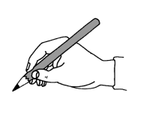
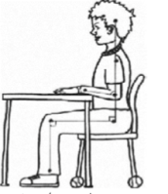

Révisions

Slide 20




Il était une fois une femme vivant toute seule avec son fils unique. Tous deux travaillaient dur, mais ils étaient pauvres.
Jack, dit un jour la maman, il faut que tu ailles au marché pour y vendre notre vache. Tâche d’en tirer un bon prix, car elle est notre dernier bien !
Sur le chemin, Jack rencontra un petit vieux qui lui proposa d’échanger sa vache contre cinq haricots. Le jeune garçon commença par refuser, mais l’homme lui affirma que les haricots étaient magiques et qu’il ne faudrait qu’une nuit pour grimper jusqu’au ciel….
Jack et le haricot magique adapté par Anne Royer
© éditions Lito

